Slide 1
通史体例中国古代史复习
第一讲 原始社会——夏 商 西周（1）
学段：高中
学科：历史
年级：高三
版本：岳麓版教材+朝阳高三目标教材
单位：日坛中学
作者：柳春梅

Slide 2
教学内容
0 1
TEACHING CONTENT
通史体例中国古代史复习
第一讲 原始社会——夏商西周

Slide 3
教学内容
TEACHING CONTENT
原始社会
夏商西周时期
1.原始农业
2.原始手工业
3.原始商业
4.文字、戏剧的起源
1.夏商西周时期的政治
2.夏商西周时期的经济
3.夏商西周时期的文化
01
02

Slide 4
教学目标
0 2
TEACHING GOAL

Slide 5
1
以2017年新课标为指导思想，以历史学科核心素养为立意分析考点内容。
对原始社会—夏商西周的考点进行全面、深度、精准分析；通过补充经典材料，加强对重难点的理解和认识。
2
3
对北京和全国高考真题进行讲解，深钻经典题，强化经典题在备考中的运用。

Slide 6
0 3
教学准备
TEACHING PREPARATION

Slide 7
1
钻研2017年新课标和岳麓版教材、朝阳目标教材，对考点内容深入分析、研读，把握考试方向和重难点。
教学准备
依据历史学科核心素养，突出“史料实证”素养的落实，阅读相关史学著作，增加学术材料，加深对重难点的认识。
2
精选北京和全国高考真题进行讲解，深钻经典题，强化经典题在备考中的运用。
3

Slide 8
0 4
教学过程
TEACHING PROCESS

Slide 9
2017年必修课程“中外历史纲要”
1.1早期中华文明
通过了解石器时代中国境内有代表性的文化遗存，认识它们与中华文明起源以及私有制、阶级和国家产生的关系；通过甲骨文、青铜铭文及其他文献记载，了解私有制、阶级和早期国家的特征。

Slide 10
课标解读：
一是认识中华文明起源的多元性特点，
二是了解中国早期国家特征。中华文明起源的多元性特点，要通过了解石器时代中国境内有代表性的文化遗存来认识。这里需要知道考古学家对我国新石器时代中晚期文化遗存所作的区系划分，以及主要区系各自的特点。

Slide 11
【核心素养】 “唯物史观” “史料实证” “家国情怀”
从石器时代到西周，文献资料缺乏，考古材料的作用突出；
考古材料与传世文献相结合，是了解上古历史的基本途径。
王国维的 “二重证据法”对史料实证的认识：“吾辈生于今日，幸于纸上之材料外，更得地下之新材料。由此种材料，我辈固得据以补正纸上之材料，亦得证明古书之某部分全为实录，即百家不雅训之言亦不无表示一面之事实。此二重证据法惟在今日始得为之”。
中华文明起源的多元性特点及多元一体格局

Slide 12
原 始 社 会
（远古----约公元前2070年）
【课标要求】知道原始社会时期中国农业的主要耕作方式的特点。了解原始社会时期工业、商业状况，及汉字与绘画、戏曲的产生。
【考点】原始社会时期生产工具的改进和耕作技术的发展，原始社会时期金属冶炼和纺织、原始商业的产生、汉字与绘画、戏曲的产生等。
岳麓版 必修二 第1课 精耕细作农业生产模式的形成
岳麓版 必修三 第7课 汉字与书法

Slide 13
与其它三大古文明相比，中华文明的起源不能算是最早的，但中华文明是唯一的从未中断过的文明。今天生活在这片土地上的人就是那创造古老文明的先民之后裔，在这片土地上是同一种文明按照自身的逻辑演进、发展，并一直延续下来。同时，中华文明在发展过程中显示了巨大的凝聚力，不仅没有中断，也没有分裂；只有新的文明因素增加进来，而没有什么文明的因素分离出去成为另一种独立的文明。
——中华文明史第一卷

Slide 14
中华文明的演进过程，在很大程度上可以视为不同地域的文明以及不同民族的文明，在交往过程中整个为一体的过程。整合的模式是以中原华夏文明为核心，核心向周围扩散，周围向核心趋同，核心与周围互相补充、互相吸收、互相融合。多元一体的格局最晚在西周就建立起来了。此后虽然历经战乱与分裂，不断有新的文明元素加入进来，但没有任何一种文明的分支分裂出去，所以这个大格局始终保持着它的完整性而没有打破。
——中华文明史第一卷

Slide 15
中国现在是以汉族为主体，结合55个少数民族的统一的多民族国家。汉族人口约占92%。其中400万以上的少数民族有壮、蒙、藏、回、维吾尔、满、苗、彝8个。个少数民族有相对聚居的地方，也有一些是同汉族或别的民族杂居，相互通婚的情况也不少，形成非常密切的关系。费孝通曾经把这种关系形成的格局称之为“多元一体格局”。它是长期历史发展的结果，其始原甚至可以追溯到远古时期。
——中华文明史第一卷

Slide 16
到新石器时代，文化的区系更加明显，并且逐渐形成以中原地区为核心，以黄河流域和长江流域的若干文化区为主体，再联系周围许多个区域性文化的一种重瓣花朵式的格局。从而为往后多元一体的民族格局奠定基础。
——中华文明史第一卷

Slide 17
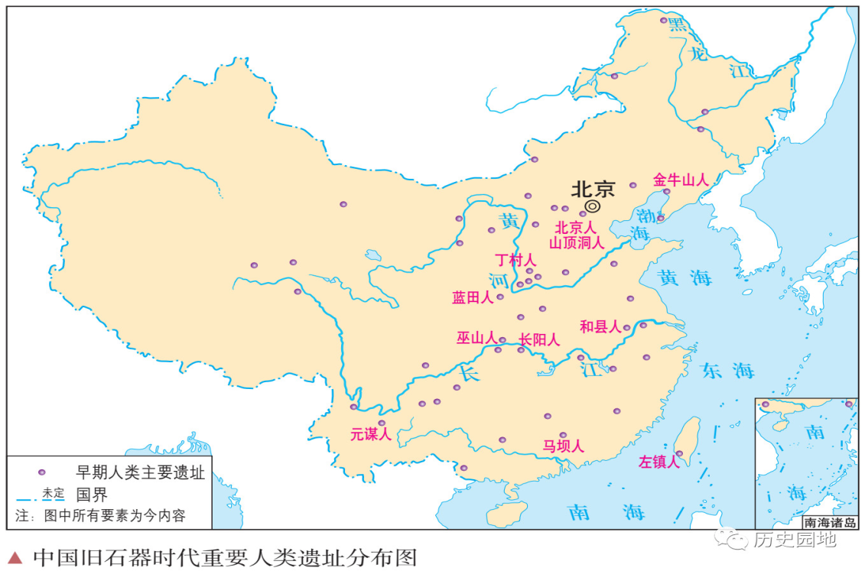

Slide 18
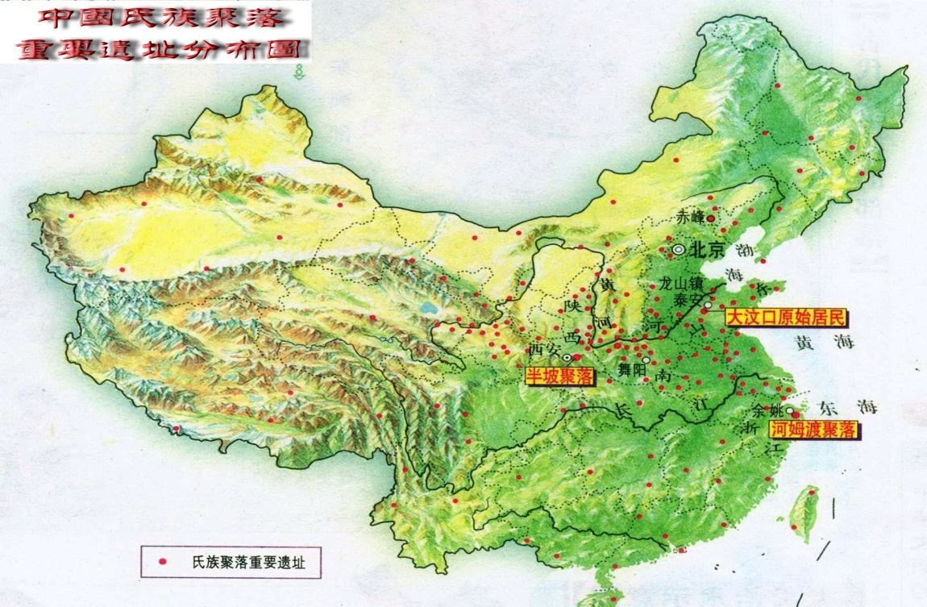

Slide 19
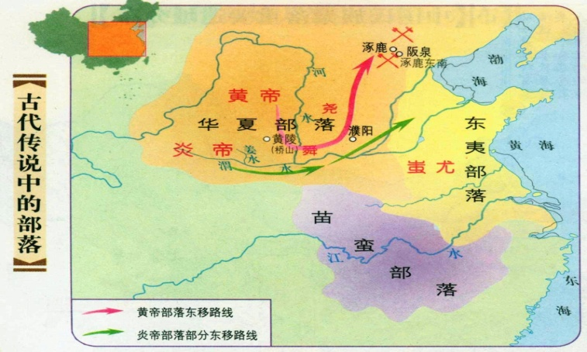
夏，大也。中国有礼仪之大，故称夏； 有服章之美，谓之华。华、夏一也。
——孔颖达《春秋左传正义》疏
传说时代是一个社会发生深刻变化的时代；一方面生机勃勃，充满着创造发明；一方面社会剧烈动荡，冲突不断，英雄辈出。那是中国的英雄时代，文明的曙光开始从东方显露出来。
——中华文明史第一卷

Slide 20
例.2013(课标全国卷Ⅱ)
24.司马迁著《史记》时，文献关于黄帝的记述内容不一甚至荒诞，有人据以否定黄帝的真实性。司马迁游历各地，常常遇到人们传颂黄帝的事迹。有鉴于此，他从文献中“择其言尤雅者”，编成黄帝的事迹列于本纪之首。这一撰述过程表明
A.《史记》关于黄帝的记录准确可信
B.传说一定程度上可以反映历史真实
C.历史文献记录应当与口头传说相印证
D.最完整的历史文本记录的历史最真实

Slide 21
朝阳目标P40 第27题
文物作为人类活动的遗存，承载着重要的历史信息。 阅读下列材料： 材料一 三星堆共出土了1720 件珍贵文物。 按其功能分类，我们可将它们分为：祭祀品，共105 件，主要是青铜器，其中较大型的樽和罍，其功能可能有两个方面，主要用于祭祀天神、地神和祖先，同时也可当作生活用品，比如装酒、粮食等；生产工具，共124 件，主要是石器和玉石，其中有斧、凿、錾、刀等；兵器，共127 件，主要是青铜器，还有石器和玉器，其中有青铜戈、玉戈、玉刀；生活与装饰，这方面数量最多，共1364 件，其中有青铜器、金器、玉器、石器、陶器、骨器、象牙器，以玉器为主，占615 件。 除上述四种类型外，还有 80 根大象牙，……另外，还有当时的货币---铜贝4662 枚。还有数以吨计的陶片未计算在内。
——摘自冯学敏等《点击三星堆》

Slide 22
朝阳目标P40 第27题
材料二 举世瞩目的三星堆考古发现，向我们揭示了三千多年前古蜀王国绚丽多彩的社会生活情形，展现了一个湮没的内陆农业文明的辉煌。 ……三星堆考古发现提供的不仅仅是珍贵的资料，更重要的是将使学术界重新审视中华文明，世界文明发展史上将因之而谱写新的灿烂篇章。
——黄剑华《古蜀的辉煌》
请回答： （1）据材料一，结合所学知识，释读三星堆文物所蕴含的政治、经济、军事、文化信息。 （2）推测是一种对未知现象作尝试性、合理性解释的思维方法。据材料一，结合所学知识，推测古蜀国部落为什么会有大量“象牙”“铜贝”和“数以吨计的陶片” ？ （3）综合上述材料，概括三星堆考古发掘的意义。

Slide 23
(1)信息：
政治：神权政治(或神权王权一体)；阶级分化(或贫富分化)；军事：部落战争；
经济：农业和手工业较发达；
文化：精神生活丰富(或有审美要求)。
(2)推测：
大量“象牙”说明古蜀国自然生态适合大象生存(或可能与远处部落有象牙交易等)；
“铜贝”说明有了一定程度的商品经济(或有一定水平的制币工艺等)；
“数以吨计的陶片”说明居住在该地的部落人口较多(或部落存在时间较长等)。
(3)意义：
反映了古蜀王国的社会生活(或揭开了古蜀王国的历史之谜)；三星堆文明是中华文明的源头之一，在人类文明史上占有重要地位。

Slide 24
2017年选择性必修课程“国家制度与社会治理”
2.1 食物生产与社会生活
知道人类由食物采集者向食物生产者演进的过程及意义；知道古代不同地区的食物生产及其对社会生活的影响。
课标解读：
知道史前时期人类的食物演进历史。从采集、狩猎转向种植和畜牧，是人类社会一次革命性的变化，也是人类走向农业文明的重要环节；知道古代不同地区的食物生产及其对社会生活的影响。

Slide 25
岳麓版 必修二
第1课精耕细作农业生产模式的形成
一、原始农业

Slide 26
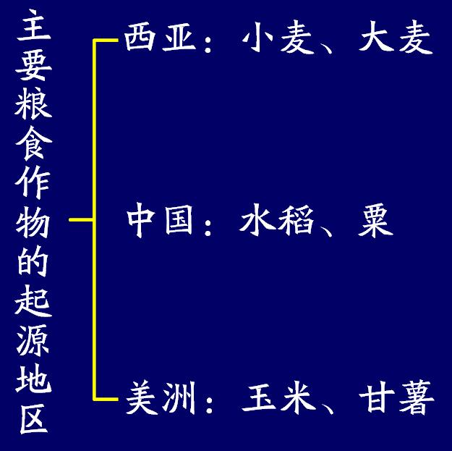
1.中国是世界农业的发祥地之一
世界三个主要的农业起源中心：
西亚
以中国为中心的东亚地区
中南美洲

Slide 27
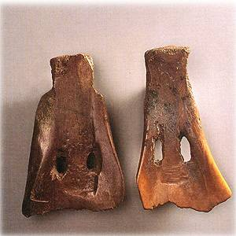
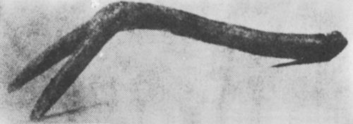
2.农业的始祖
传说上古的时候，神农氏“因天之时，分地之利，
制耒耜，教民农作”，成为农业的始祖。
原始农业出现
Notes:
是谁？原因

Slide 28
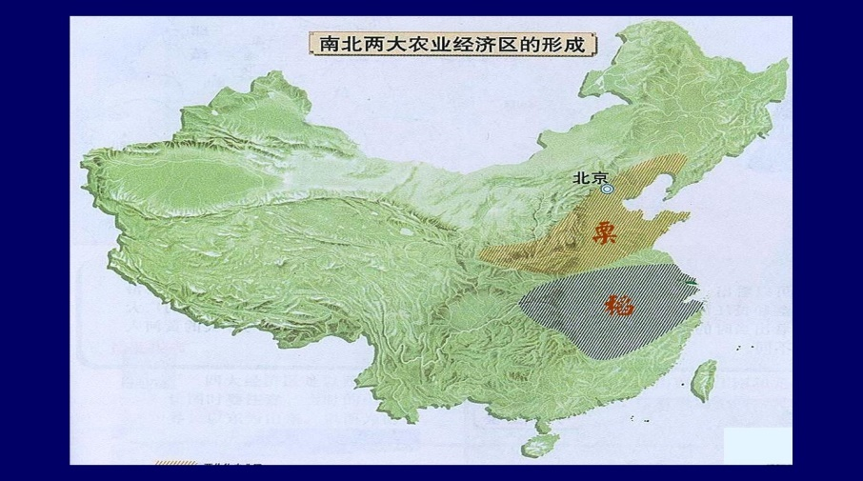
世界上最早培植粟、水稻的国家之一
3.农作物：粟、水稻
Notes:
品种、区域、

Slide 29
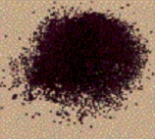
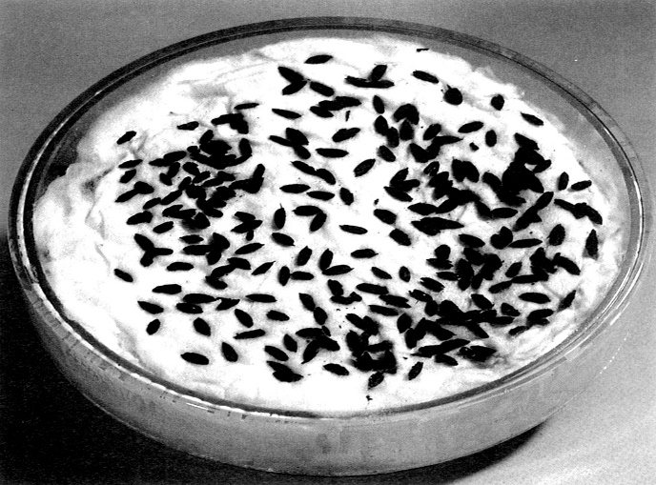
3.农作物：粟、水稻
炭化稻谷（河姆渡遗址出土）
炭化了的粟（半坡遗址出土）
Notes:
品种、区域、

Slide 30
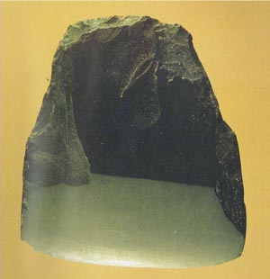
4.生产工具：
河姆渡石斧
河姆渡遗址出土的骨耜
5.耕作方式：
刀耕火种
“所种之地，惟以刀伐木，纵火焚烧，用竹锥地成眼……”

Slide 32
6.饲养家畜：
猪、牛、鸡、狗等。
五谷丰登、六畜兴旺反映中国古代经济具有怎样的特色？
种植业为主，家畜饲养业为辅。
农业的出现是人类经济和社会生活上的第一次革命：从食物采集者转变为生产者；定居；制陶、冶炼手工业；精神文化的发展。

Slide 33
例.2016-17朝阳期中
1.《竹书纪年》中有“人面龙颜（有称人身牛首），斲木为耜，揉木为耒，耜耒之利以教天下，故号神农”的记载，这些内容
A.是远古人们蒙昧无知的想象
B.呈现了刀耕火种的实证资料
C.提供着农业萌芽时期的信息
D.记载着以农立国的大政方针

Slide 34
例.2016-17朝阳期中
2.推动中国从刀耕火种的原始农业向传统农业迈进的因素应包括
①农具和耕作方式的改进 ②水利设施的兴修
③各诸侯国的变法措施 ④城市经济的发展
Ａ.①④ Ｂ.②③ Ｃ.①②③ Ｄ.②③④

Slide 35
二、原始手工业
1.冶铜业
原始社会后期我国开始了冶铜技术

Slide 36
2．丝织业
世界上首先发明丝织技术的国家：养蚕缫丝
相传黄帝之妻嫘祖发明了养蚕丝织。距今4800年的浙江吴兴钱山漾遗址出土的丝带、绢片是用家蚕丝织成的，绢片经纬密度为每厘米48根。

Slide 37
3.制陶业
是新石器时代手工业最重要的成就。彩陶、黑陶、白陶等。
朝阳目标p1：
陶器的发明是新时期时代手工业最重要的成就，陶器为人类所共有。中国古代先民创造了闻名于世的制陶工艺如彩陶、黑陶、白陶等。

Slide 38
三、原始商业
原始社会末期，随着剩余产品的出现，社会分工的发展，产生了原始商业。天然贝壳为中国最早出现的交换媒介。

Slide 39
岳麓版 必修三 第7课 汉字与书法
四、文字、戏剧的起源

Slide 40
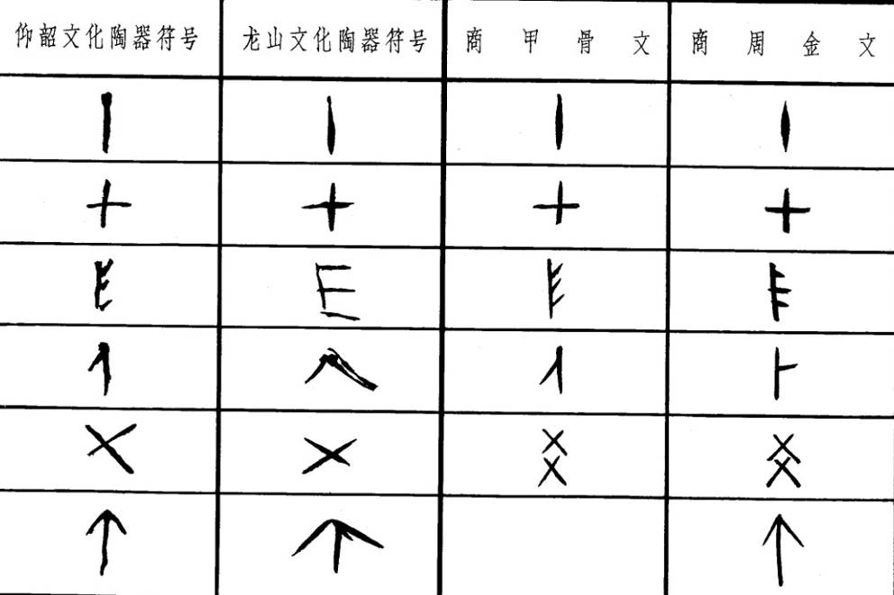
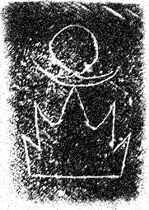
汉字起源
新石器时代陶器上的符号与成熟的文字有一定的渊源关系。

Slide 41
汉字构型独特，数量繁富，是一种行、义、音紧密结合的单体文字，记录着世界上最大一支人群的“母语”。它经历了约7000年的发展，至今仍充满活力。汉字不仅是一种传播和交流的工具，它还作为基本要素，构成了独特的东方书法、篆刻艺术。
书法成为一门艺术在于它的天生丽质；
独特的意蕴与风格，世界文化宝库中的瑰宝。

Slide 42
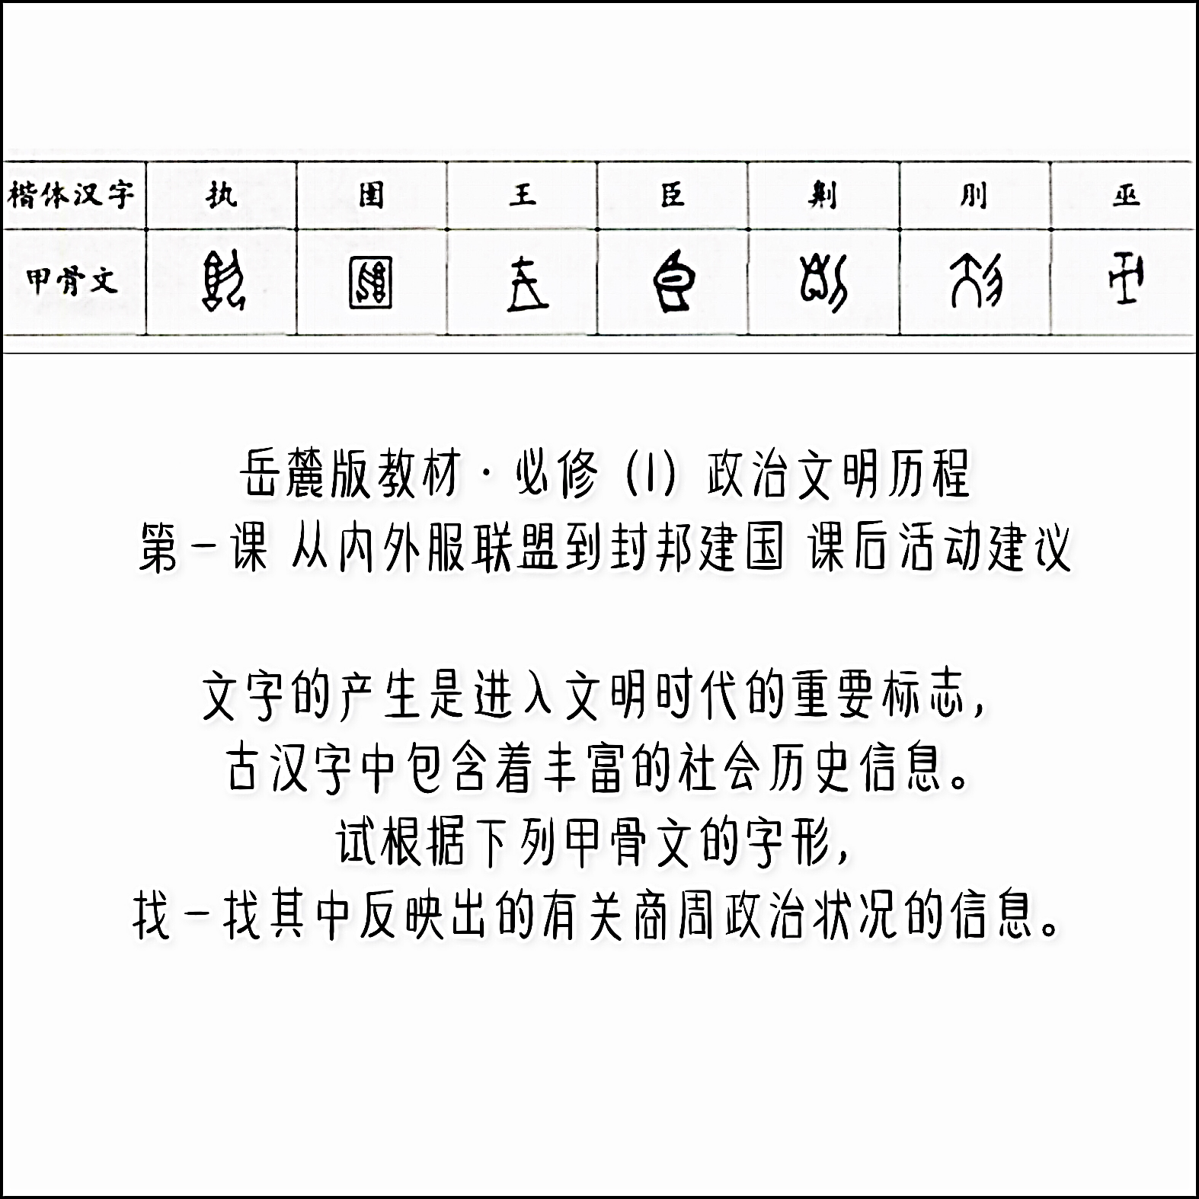

Slide 43
中国古代戏曲的源头——傩戏
1.产生：原始时代，辟邪消灾
2.发展：傩仪（先秦），傩戏（演变）
3.特点：服饰绚丽、载歌载舞
4.意义：我国最古老的戏剧源头之一

Slide 44
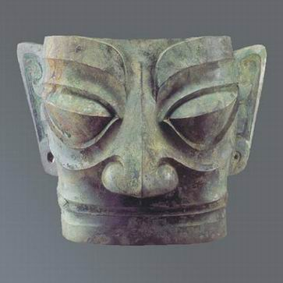
三星堆铜人面具，这是迄今发现的最早的傩戏面具。
傩字，从人，从难，是由人和难两字组成。不妨说，傩是古人对灾难的勇敢挑战。或者说，傩是古人通过巫术方法来寻求人类同自然的平衡。

Slide 45
例题：遗迹遗物为研究古代社会风貌提供了重要物证。回答下列相关问题。
材料一 位于河南省新郑的裴李岗遗址出土的典型器物有锯齿石镰、条型石铲、陶壶、三足陶钵、筒形罐。还出土了陶塑猪、羊等原始艺术品。反映出我国黄河流域8000年前人们的生活面貌。
甘肃临夏大何庄遗址发现七座房基，随葬陶罐中还保存着小半罐被火烧焦的粟粒，出土大量石制、骨制、角制工具，还有陶制纺轮56件， 并发现铜匕一件。家畜已能鉴别出猪、牛、羊三种。
材料二 河姆渡遗址是中国长江下游地区的新石器时代文化的代表。稻穗纹陶盆（见右图）……一株穗居中，直立向上，另外两束，沉甸甸的谷粒向两边下垂。
──《浙江河姆渡遗址第二期发掘的主要收获》
结合所学，提炼上述考古发现中反映的社会生活状况。

Slide 46
提取信息与所学知识，怎样结合作概括性答案
原始农业出现早，分布广（黄河和长江流域）（2分）；
体现了南稻北粟作物分布的特点（2分）；
以石器为主、种类较多的农具（2分）；
种植业为主，家畜饲养业为辅（2分）；
原始制陶、纺织技术出现（2分）；
原始艺术出现（2分）；
定居生活（2分）。

Slide 47
谢谢观看
THANK YOU FOR WATCHING

